Slide 1

Önkormányzati ASP központ felállítása projekt
Önkormányzatok tájékoztatása
Szerződésrendszer
Csatlakozási segédletek
BM információs nap
2015.02.11.
Dr. Urbán Viktor
KIFÜ

Slide 2
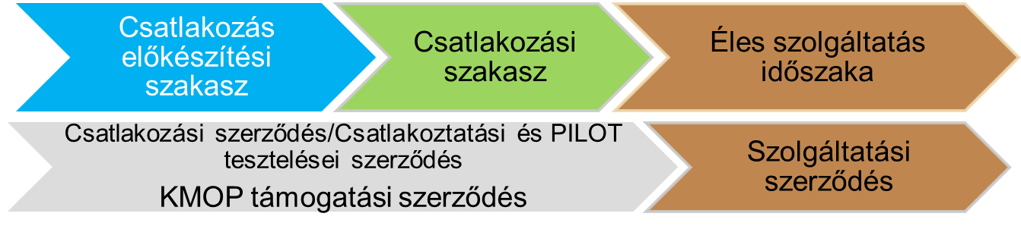
Szerződésrendszer
Csatlakozási és tesztelési szerződés 12 településsel megkötve 2015.01.31-ig
Csatlakozási szerződés kiküldése további 43 településnek 2015.02.28-ig
Szolgáltatási szerződés és SLA megállapodások 11 településsel 2015. 03.31-ig, 44 további településsel 2015.04.30-ig

Slide 3
ASP Tájékoztatási portál
http://alkalmazaskozpont.asp.lgov.hu/
Általános leírások
Dokumentumtár
  ASP csatlakozási kézikönyv és mellékletei
  Oktatási segédletek
    Portál tartalommenedzseri kézikönyv
    Szakrendszeri tantermi oktatási anyag
  Migrációs adatstruktúra és leírások
Hírek

Slide 4
Helyi beszerzések
Hardver, szoftver beszerzések
Adatmigráció, adattisztítás, adatteljesség költségei
Tesztelési tevékenység költségei (ha beszerzett)
Információ és adatbiztonság megteremtésének költségei /IT biztonsági szabályzat stb./
Helyi ügyviteli és szabályozási feltételek megteremtésének költségei (ha beszerzett)
Lakosság és szervezetek tájékoztatásának költségei (ha beszerzett)
Helyi integrációs igények költségei (opcionális)
Extra oktatások költségei (opcionális)
Helyi migráció koordinátor szerepkör beszerzésére vonatkozó ajánlás
Helyi teszt koordinátor szerepkör beszerzésére vonatkozó ajánlás
Önkormányzati csatlakozási kapcsolattartó szerepkör beszerzésére vonatkozó ajánlás (projektvezető)
Igazgatásszervezési szerepkör beszerzése (szabályozási felt. megteremtése)
http://alkalmazaskozpont.asp.lgov.hu/

Slide 5
Helyi beszerzések
http://alkalmazaskozpont.asp.lgov.hu/

Slide 6
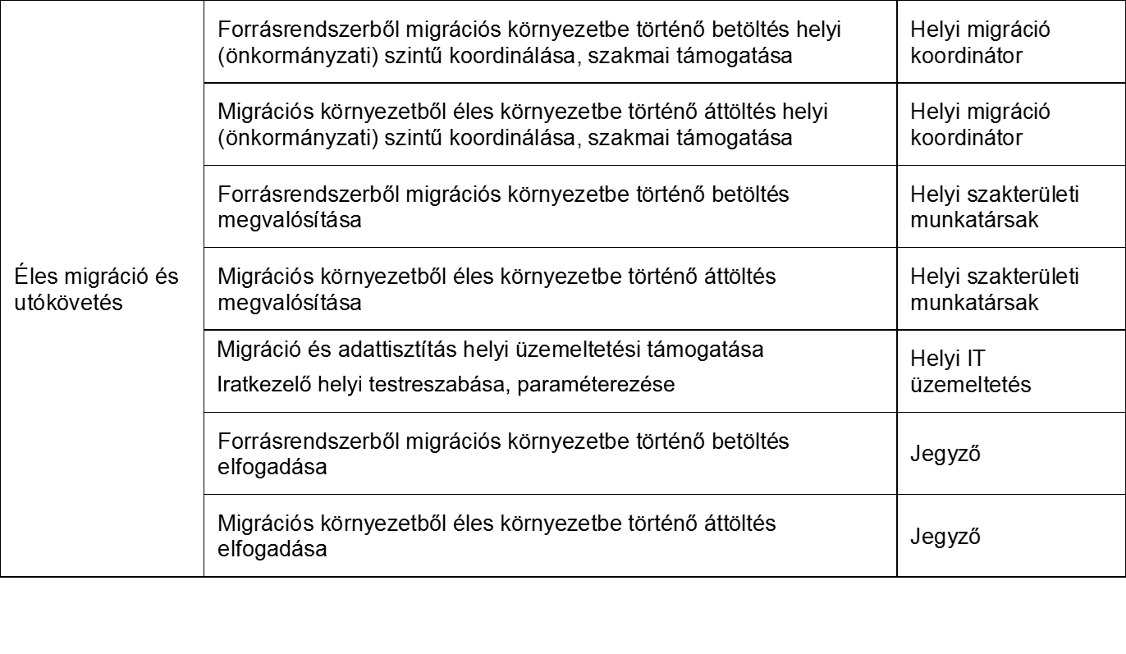
Helyi beszerzések 2.
http://alkalmazaskozpont.asp.lgov.hu/

Slide 7
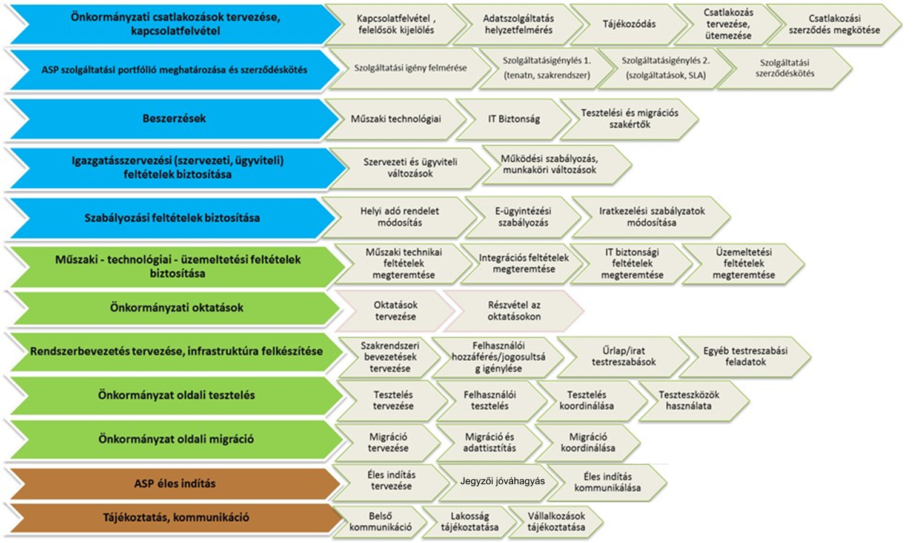
Csatlakozási feladatok

Slide 8
Csatlakozási feladatok
ASP Szolgáltatási portfolió meghatározása és szerződéskötés
 | Szolgáltatási igény felmérése és részletes szolgáltatásigénylés - ASP Központ háttérszolgáltatásainak megismerése - Szakrendszeri és elektronikus ügyintézési szolgáltatások megismerése - Részletes szakrendszeri és elektronikus szolgáltatási igény meghatározása - Szolgáltatási szint megállapodások egyeztetése | 1 hónap
 | ASP szolgáltatási szerződés megkötése | 2 hét
Beszerzés | Műszaki-technikai feltételek (PC, nyomtató, internet csatlakozás) megteremtéséhez szükséges beszerzések | 3 hónap
 | IT biztonsági feltételek megteremtéséhez szükséges beszerzések (opcionális) | 3 hónap
 | Teszteléshez és migrációhoz kapcsolódó beszerzések (opcionális) | 3 hónap
Igazgatásszervezési (szervezeti, ügyviteli) feltételek biztosítása | Szervezeti, ügyviteli változások beépítése a működési rendbe - Belső ügyviteli folyamatok igazítása az ASP rendszer által kezelt támogatott folyamatokhoz | 1-2 hónap
 | Szakrendszeri testreszabási igények felmérése - Ügyviteli folyamatok testreszabási (paraméterezési) igényeinek meghatározása - Űrlap testreszabási (paraméterezési) igények meghatározása - Iratminták testreszabási igényeinek maghatározása | 1 hónap
Szabályozási (belső, külső) feltételek biztosítása | E-ügyintézés rendeletalkotás (opcionális; tájékoztatási anyag készítése elegendő) | 1 hónap
 | Helyi adókról szóló rendelet módosítása | 3 hónap
 | Iratkezelési szabályzat módosítás | 1 hónap
 | SZMSZ módosítás | 1 hónap
 | Munkaköri leírások módosítása (opcionális) | 1 hónap
Műszaki - Technológiai-üzemeltetési feltételek biztosítása (választott szakrendszereknek megfelelően) | Műszaki, technikai és üzemeltetési feltételek megteremtése - Felhasználó oldali műszaki technológiai feltételek (PC, nyomtató, internet csatlakozás) üzembe helyezése - Lokális önkormányzati IT üzemeltetési környezet kialakítása | 2-3 hónap
 | Integrációs feltételek megteremtése | 2 hónap
 | IT biztonsági feltételek megteremtése | 1 hónap

Slide 9
Csatlakozási feladatok
Rendszerbevezetés megtervezése, infrastruktúra kialakítása | Felhasználói hozzáférés és jogosultságok kezelése | 2 hét
 | Kiadmányozási iratminták testreszabása | 1-2 hét
 | Elektronikus űrlapok megszemélyesítése | 2-3 hét
 | Szakrendszeri ügyviteli felmérése paraméterezési (testreszabási) igények meghatározása, beállítása | 2-3 hét
Önkormányzati oktatások | Oktatások tervezése és ütemezése | 1 hét
 | Oktatáson résztvevők (kulcsfelhasználók és felhasználók) kijelölése | 1 hét
 | Tantermi oktatásokon való részvétel | 1 hónap
 | e-learning felület megismerése, e-learning oktatások lebonyolítása | 1-2 hónap
Önkormányzat oldali tesztelések | Önkormányzat oldali teszt feladatok tervezése, tesztelők kijelölése | 1 hónap
 | Önkormányzat oldali tesztelése lebonyolítása, dokumentálása | 2 hónap
Önkormányzat oldali migráció | Helyi migrációs igényfelmérés, meghatározása - Migrálandó rendszerek meghatározása | 3 hét
 | Migráció elvégzése: - Forrásrendszeri adatállomány előállítása - Adattisztítás, javítás - Adatok teljes körűségének biztosítása | 1 hónap
ASP éles indítás | Régi rendszer leállítása, éles migráció | 1 hét
 | Éles indítás | 1-2 nap
 | Stabilizáció | 1 hónap
Tájékoztatás, kommunikáció | Belső kommunikáció a Hivatal munkatársai felé | 2-3 hónap
 | Lakosság és vállalkozások tájékoztatása | 1-2 hónap

Slide 10
KÖSZÖNÖM A FIGYELMET!
dr. Urbán Viktor
Kormányzati Informatikai Fejlesztési Ügynökség
1011 Budapest, Iskola u. 13.
Tel.: +36 1 795-2840
Email: urban.viktor@kifu.gov.hu
Web: http://www.kifu.gov.hu

